Slide 1
Circle Separability Queries in Logarithmic Time (Ερωτήματα διαχωρισμού κύκλου σε λογαριθμικό χρόνο) Χαράλαμπος Ντάλλας
Greg Aloupis
Luis Barba
Stefan Langerman

Slide 2
Θέμα της πτυχιακής εργασίας
Επεξεργαζόμαστε ενα σύνολο P με n σημεία ώστε να μπορέσουμε να απαντήσουμε σε ερωτήματα της ακόλουθης μορφής:
«Δοθέντος ενός κυρτού πολυγώνου Q με m κορυφές, βρείτε τον μικρότερο κύκλο, εάν υπάρχει, που να διαχωρίζει το σύνολο P από το πολύγωνο Q.»

Slide 3
Σχετικά ερευνητικά αποτελέσματα
Megiddo (1984)
Εύρεση μιας διαχωριστικής γραμμής μεταξύ δύο συνόλων από σημεία
O(n)
O’Rourke, Kosaraju, Megiddο (1986)
Εύρεση κύκλου διαχωρισμού μεταξύ δύο συνόλων από σημεία
O(n)

Slide 4
O’Rourke, Kosaraju, Megiddο (1986)
Εύρεση μέγιστου κύκλου διαχωρισμού μεταξύ δύο συνόλων από σημεία
O(nlogn)
O’Rouke, Kosaraju, Megiddο (1986)
Εύρεση ελάχιστου κύκλου διαχωρισμού μεταξύ δύο συνόλων από σημεία
O(n)

Slide 5
Boissonat , Cryzowicz, Devillers, Yvinnec (2001)
Εύρεση ελάχιστου κύκλου διαχωρισμού μεταξύ δύο πολυγώνων
O(n)
Augustine, Das, Maheshwari, Nandy, Roy, Sarvattomanand (2011)
Προεπεξεργασία ενός συνόλου σημείων P ή ενός πολυγώνου
Εύρεση μέγιστου κύκλου διαχωρισμού του P από ένα σημείο
O(logn)

Slide 6
Edelsbrunner (1985)
Προεπεξεργασία ενός συνόλου σημείων P
O(nlogn)
Εύρεση διαχωριστικής γραμμής μεταξύ του P και ενός κυρτού πολυγώνου Q με m κορυφές
Ο(logn + logm)

Slide 7
Dobkin, Kirkpatrick (1983)
Προεπεξεργασία δύο κυρτών πολυέδρων μεγέθους n και m
Γραμμική πολυπλοκότητα
Εύρεση διαχωριστικού επιπέδου μεταξύ των δύο πολυέδρων
O(logn * logm)

Slide 8
Συμβολισμός
P : ένα σύνολο απο n σημεία
Q : ένα κυρτό πολύγωνο με m κορυφές
P-circle : ένας κύκλος που περιέχει το σύνολο P
V(P) : farthest neighbor διάγραμμα Voronoi
Είναι ένα δέντρο με φύλλα στο άπειρο

Slide 9
CP : ο μικρότερος κύκλος που περιέχει το P.
Εάν ο CP έχει 2 σημεία του P στην
περίμετρό του τότε το κέντρο cP του P
βρίσκεται σε μια ακμή του V(P).
Αυτά σχηματίζουν και την διάμετρό του.
Εάν ο CP έχει 3 σημεία του P στην
περίμετρό του τότε το κέντρο cP του P
βρίσκεται σε μια κορυφή του V(P).
Για απλότητα, στην 1η περίπτωση εισάγουμε
το cP ως κορυφή του V(P).

Slide 10
Έτσι θεωρούμε το V(P) ως ένα δέντρο με
ρίζα το cP.
Για οποιδήποτε σημείο x πάνω στο V(P),
υπάρχει μοναδικό μονοπάτι πx από το cP
στο σημείο x.

Slide 11
Κύκλος διαχωρισμού: είναι ένας P-circle ο οποίος διαχωρίζει όλα τα σημεία του P από το πολύγωνο Q.
Γραμμή διαχωρισμού: μια ευθεία γραμμή που διαχωρίζει το επίπεδο και αφήνει το P και το Q σε διαφορετικά ημιεπίπεδα.
C* : ο μικρότερος κύκλος διαχωρισμού και c* το κέντρο του.
Σημείωση: ο C* περνάει από τουλάχιστον 2 σημεία του P ⇨ το κεντρο c* του C* βρίσκεται πάνω σε μια κορυφή ή μια ακμή του farthest neighbor διαγράμματος Voronoi V(P) .

Slide 12
C(y) : ο μικρότερος P-circle με κέντρο το y και p(y) είναι η ακτίνα του.
Εαν ο C(y) ειναι ένας κύκλος διαχωρισμού τότε το κέντρο του y είναι ένα σημείο διαχωρισμού.

Slide 13
Ιδιότητες του μικρότερου κύκλου διαχωρισμού (C*)
CH(P) : είναι το κυρτό περίβλημα του P
Υποθέτουμε οτι τα CH(P) και Q δεν τέμνονται, γιατί αν τέμνονταν δεν θα υπήρχε κύκλος διαχωρισμού.

Slide 14
Επίσης αν το Q και το CH(P) δεν τεμνονται τότε ο CP είναι αναγκαστικά και ο μικρότερος κύκλος διαχωρισμού.
Παρατήρηση 1: Κάθε κύκλος P-circle που περιέχεται σε έναν κύκλο διαχωρισμού
είναι επίσης κύκλος διαχωρισμού.

Slide 15
Θεώρημα 1: Έστω s ενα σημείο πάνω στο V(P). Εαν το s είναι κέντρο ενός κύκλου διαχωρισμού τότε το c* ανήκει στο πs.
Δοθέντος ενος σημείου s, αν μετακινήσουμε ενα σημείο y πάνω στο πs προς το κέντρο cP του CP, τότε ο C(y) θα συρρικνωθεί και θα πλησιάσει το P, και θα είναι εφαπτόμενο στο P όταν το y συμπέσει με το c*.

Slide 16
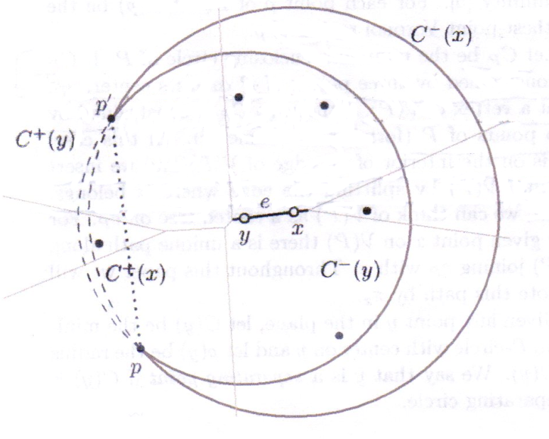
Σημείωση: Έστω x σημείο πάνω σε ακμή e του farthest neighbor διαγράμματος Voronoi V(P), τέτοιο ώστε η e να βρίσκεται στη μεσοκάθετο του ευθύγρ. τμήματος pp’ (p, p’ ∈ P).
Έστω C-(x) και C+(x) είναι οι δυο περιοχές στις οποίες χωρίζεται ο κύκλος C(x) από την ευθεία pp’ (υποθέτουμε ότι το κέντρο x είναι στο C-(x)).

Slide 17
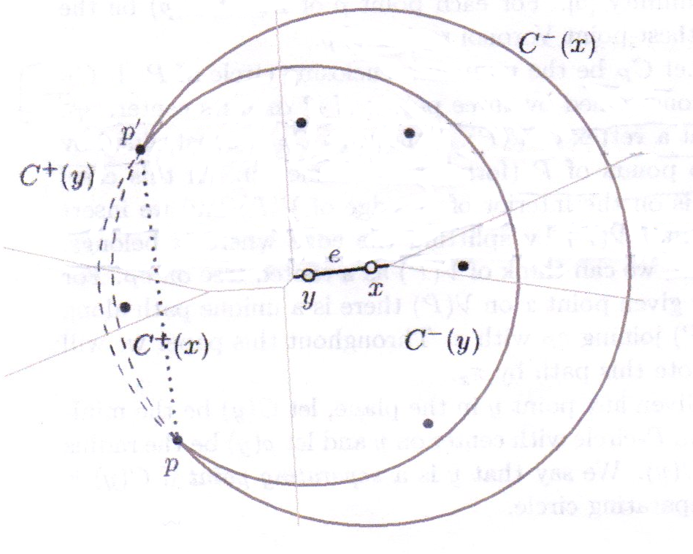
Παρατήρηση 2: Έστω x , y 2 σημεία πάνω στην ίδια ακμή e του διαγράμματος V(P).
Εάν ρ(x)>ρ(y), τότε C+(x) ⊂ C+(y) και
C-(y) ⊂ C-(x).

Slide 18
Λήμμα 1: Έστω x ενα σημείο πάνω στο V(P). Η ακτίνα ρ του μικρότερου περιγεγραμμένου κύκλου αυξάνει μονότονα κατα μήκος του μονοπατιού πx ξεκινώντας απο το cP .
Λήμμα 2: Έστω s ένα σημείο διαχωρισμού. Εάν x είναι ένα σημείο πάνω στο π_{s}, τότε το C(x) είναι ένας κύκλος διαχωρισμού αν και μόνο αν ρ(x)>=ρ(c*).
Επιπλέον ο C* είναι ο μόνος κύκλος διαχωρισμού του οποίου τα όρια τέμνουν το Q.

Slide 19
Σημειώνουμε οτι το C* = C(c*) πρέπει να είναι εφαπτόμενο στο P αλλιώς το κέντρο c* μπορεί να πάει πιο κοντά στη ρίζα του V(P), οταν το έχουμε ως σημείο διαχωρισμού μέχρι να φτάσει το Q.
φ’ : σημείο τομής μεταξύ του C* και του Q.

Slide 20
Η βάση του αλγορίθμου μας είναι να βρούμε ένα σημείο διαχωρισμού και μετά να κάνουμε μια δυαδική αναζήτηση στο μονοπάτι πs για να βρούμε κύκλο διαχωρισμού εφαπτόμενο στο P με κέντρο πάνω στο μονοπάτι αυτό.

Slide 21
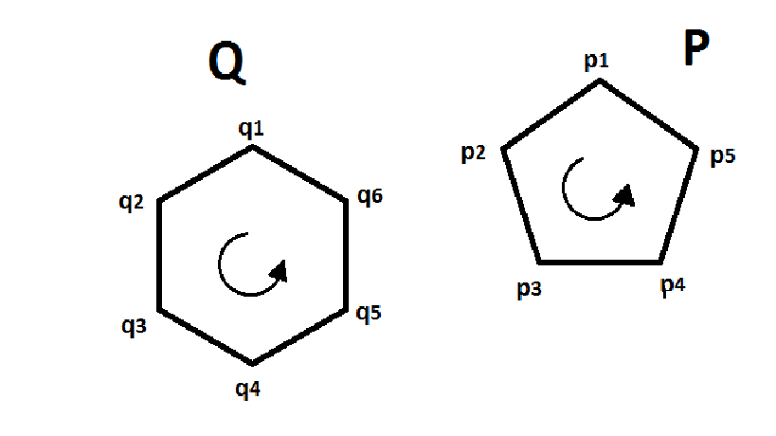
Έλεγχος διαχωρισμού κυρτών πολυγώνων
Έστω δυο κυρτά πολύγωνα Q και P.
Αριθμούμε τις κορυφές τους με αύξουσα σειρά. Όπως φαίνεται στο παρακάτω παράδειγμα.

Slide 22
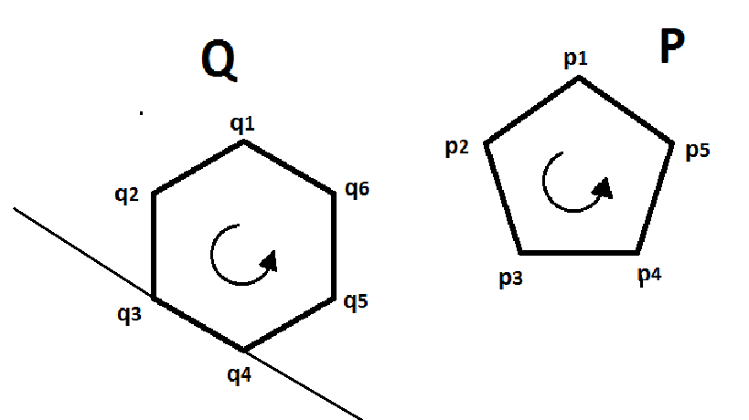
Παίρνουμε 2 γειτονικές κορυφές ενός πολυγώνου και φέρνουμε την ευθεία.
Αν η ευθεία αφήνει τα 2 πολύγωνα στο ίδιο ημιεπίπεδο τότε προχωράμε στο αμέσως επόμενο γειτονικό ζεύγος κορυφών σύμφωνα με τη φορά που έχουμε ορίσει αρχικά και φέρνουμε την ευθεία.

Slide 23
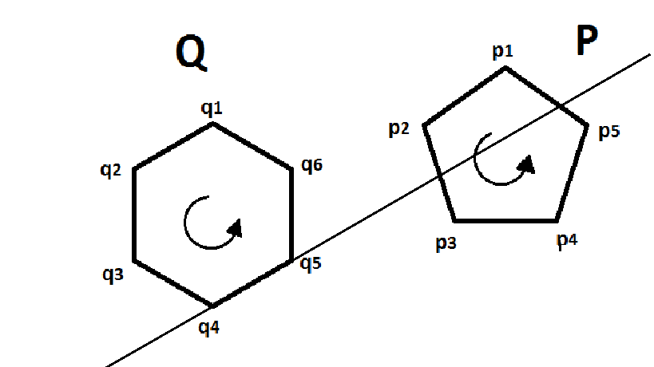
Αν η ευθεία αφήνει τα 2 πολύγωνα στο ίδιο ημιεπίπεδο ή τέμνει το άλλο πολύγωνο τότε προχωράμε στο αμέσως επόμενο γειτονικό ζεύγος κορυφών σύμφωνα με τη φορά που έχουμε ορίσει αρχικά και φέρνουμε την ευθεία.

Slide 24
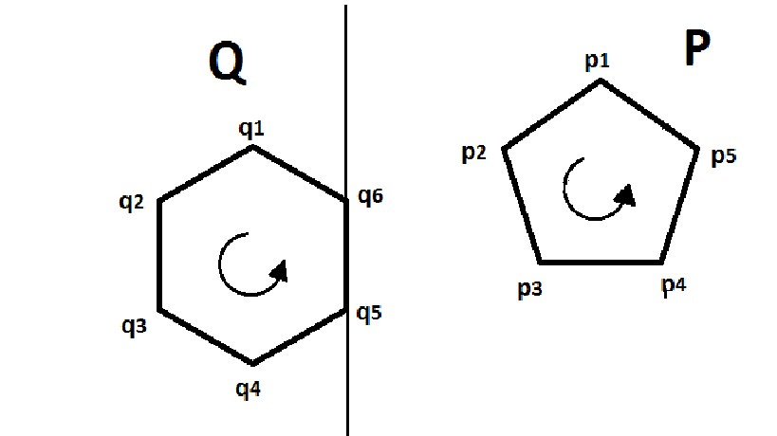
Αν η ευθεία αφήνει τα 2 πολύγωνα σε διαφορετικά ημιεπίπεδα τότε αυτή είναι μια διαχωριστική γραμμή.

Slide 25
Προεπεξεργασία
Αρχικά υπολογίζουμε το farthest-neighbor διάγραμμα Voronoi V(P) και το κέντρο cP του μικρότερου περιγεγραμμένου κύκλου CP στο P (σε χρόνο Ο(nlogn)).
Υποθέτουμε οτι το V(P) είναι αποθηκευμένο σε ενα δυαδικό δέντρο με n φύλλα, έτσι ώστε κάθε κορυφή και κάθε ακμή του δέντρου να έχει ενα ζεύγος δεικτών στα σημεία του P.

Slide 26
Κάθε περιοχή Voronoi R(p) αποθηκεύεται ως ενα κυρτό πολύγωνο και κάθε κορυφή p του P έχει δείκτη στην περιοχή R(p).
Εαν το cP δεν είναι σε μια κορυφή του V(P), τότε χωρίζουμε την ακμή στην οποία ανήκει.

Slide 27
Θέλουμε μια δομή δεδομένων που να απαντά ερωτήματα δυαδικής αναζήτησης πάνω σε κάθε πιθανό μονοπάτι πs του V(P) του τύπου:
Συνάρτηση POINTBETWEEN: Δοθεισών κορυφών u, v του πs, βρες κορυφή w μεταξύ u και v, και προσδιόρισε αν το c* βρίσκεται μεταξύ u και w ή μεταξύ w και v στο μονοπάτι πs.
Μια δομή δεδομένων που υποστηρίζει αυτή τη συνάρτηση μπορεί να δημιουργηθεί σε O(n) χρόνο, χρησιμοποιεί O(n) χώρο, και απαντά ερωτήσεις σε O(logn) χρόνο.

Slide 28
Ο Αλγόριθμος
Δίνονται φ = [q=q0,…,qk =q’] και πs = (u0=s,u1=y,…,ur=cP) , βρείτε την ακμή του πs που περιέχει το c*.
1: Προσδιόρισε το αρχικό υπομονοπάτι του πs που περιέχει το c*.
u <- s, v <- cP (x<-y ανάθεση του y στο x)
2: Προσδιόρισε το αρχικό διάστημα αναζήτησης στην αλυσίδα φ.
a <- 0, b <- k

Slide 29
3: if u και v γειτονικά στο farthest-neighbor διάγραμμα V(P) και b=a+1
τότε
4: επίστρεψε τα τμήματα S=[u,v] και Η=[qa,qb]
5: end if
6: z <- POINTBETWEEN(u,v)
j <- [a+b/2]
7: ej <- q_{j}q_{j+1}
lj είναι η γραμμή που επεκτείνει την ej

Slide 30
8: if b>a+1
τότε
9: υπολόγισε το ρ(z)
δ <- d(z,lj)
Δ <- d(z,ej)
10: else
11: υπολόγισε το ρ(z)
δ <- d(z,ej)
Δ <- d(z,ej)
12: end if

Slide 31
13: if ρ(z)<=δ
τότε /*ο C(z) είναι κύκλος διαχωρισμού */
14: προχώρα μπροστά στο μονοπάτι πs
u <- z
επίστρεψε στο βήμα 3
15: else
16: if ρ(z)>Δ
τότε /* ο C(z) όχι κύκλος διαχωρισμού */
17: προχώρα πίσω στο μονοπάτι πs
v <- z
επίστρεψε στο βήμα 3

Slide 32
18: else
19: if o C(z) τέμνει το lj στα αριστερά του ej
τότε
20: απόρριψε την αλυσίδα στα δεξιά του ej
b <- max { j , a+1}
21: else
22: απόρριψε την αλυσίδα στα αριστερά του ej , a <- j
23: end if
24: Επίστρεψε στο βήμα 3
25: end if
26: end if

Slide 33
Πολυπλοκότητα
Προεπεξεργασία
O(nlogn)
Ερώτηση
O(logn + logm)

